Slide 1

中期答辩-科大小y
小组成员：卢岳、李想、刘乐鹏、朱艺杭

Slide 2


01 需求分析
CONTENTS
02 系统设计
目录
03 接口与数据需求
03 小组合作

Slide 3
Part 1
需求分析

Slide 4
1 需求分析
项目背景
校园场景中的信息通常存在以下问题：
信息分散：课程、食堂、菜品、评价、个人资料等信息散落在不同系统或非结构化渠道中
查询成本高：学生需要在多个页面或群消息中反复查找
信息更新不统一：缺乏统一维护机制，内容容易过期
交互方式单一：传统系统以列表查询为主，缺少智能问答能力
运维管理薄弱：缺少统一后台对课程、评论、地点、菜品等内容进行维护
基于以上背景，需要建设一个面向校园服务的一体化平台，将学习与生活信息集中管理，并通过AI能力提升使用体验。
国内外研究概况
主要研究内容
研究进展
计划与进度安排
参考文献

Slide 5
1 需求分析
建设目标
总体目标
建设一个“可查询、可管理、可交互、可扩展”的校园智能服务平台。
用户服务目标
- 支持用户注册、登录和个人信息管理
- 支持课程、食堂、菜品、评价等信息查询
- 支持校园生活信息浏览
- 支持通过自然语言向AI提问
管理目标
- 支持管理员维护核心业务数据
- 支持对课程、菜品、地点、评论、用户进行统一管理
- 降低数据维护的人工成本
技术目标
- 建立前后端分离系统
- 提供清晰接口边界和可维护数据结构
- 支持流式AI对话、文件上传和基础鉴权
- 便于后续继续拓展推荐、知识库、移动端等能力
国内外研究概况
主要研究内容
研究进展
计划与进度安排
参考文献

Slide 6
1 需求分析
功能需求
1、资料查询功能：
（1）生活资料查询：涵盖校园设施使用指南（如体育馆、图书馆开放时间与使用规则）。
（2）学习资料查询：提供课程相关资料，包括课程评价、课后作业参考答案、课程拓展阅读材料。
2、智能交互功能
智能问答：针对用户查询，不仅能直接提供准确答案，还能以通俗易懂、简洁明了的语言进行解释和说明。对于复杂问题，可进行多轮对话，引导用户明确需求。
3、资料管理功能
（1）资料上传与审核：教师或学校相关管理人员可上传各类学习资料、规章制度等信息，上传后需经过审核流程，确保资料的准确性和合规性。
（2）资料更新与维护：能够及时更新知识库中的资料，保证信息的时效性。对于过期或错误的信息可进行删除或修正操作。
国内外研究概况
主要研究内容
研究进展
计划与进度安排
参考文献

Slide 7
1 需求分析
非功能需求
4、易用性需求
交互界面应简洁直观，操作流程简单易懂，便于师生快速上手使用。提供清晰的导航栏和搜索框，方便用户查找所需功能。
5、安全性需求
师生需通过学校统一身份认证系统登录智能体，确保用户身份合法。不同用户角色（学生、教师、管理员）拥有不同的操作权限，防止信息泄露和非法操作。
6、文件处理需求
- 文件上传应支持中等体量文件
- 上传过程失败时应及时返回错误信息
。
1、前端性能
-常规页面应在可接受时间内完成首屏渲染
-普通列表页数据加载应尽量控制在 3 秒内
-聊天页面切换会话时应避免明显卡顿
2、后端性能
- 常规查询接口应保持稳定响应
- 分页查询应支持基础性能优化
- 流式聊天接口应尽快返回首段内容，减少等待感
3、可靠性需求
定期对知识库中的数据进行备份，防止数据丢失。在出现系统故障或数据损坏时，能够快速恢复数据，保证服务的连续性。当用户输入错误信息或不合理请求时，智能体应能友好提示用户纠正，而不是出现错误界面或系统异常。
国内外研究概况
主要研究内容
研究进展
计划与进度安排
参考文献

Slide 8
1 需求分析
可行性分析
1、技术可行性
（1）Agent 架构落地：
采用 “感知 - 规划 - 执行 - 反馈” 的 Agent 闭环，可基于 LangChain Agent成熟框架快速搭建，无需自研底层逻辑；
知识问答模块：通过 RAG 技术对接知识库,解决 Agent 知识时效性与准确性问题，依托 Hugging Face 开源中文模型（如 Qwen2、DeepSeek） API，降低开发难度。
（2）前后端开发：
前端：采用 React开发可视化界面，支持对话交互、功能菜单（问答 / 工具入口）、结果展示等，开发框架成熟、社区资源丰富；
后端：用SpringBoot搭建服务，可复用校园现有 IT 架构的基础组件，降低集成成本。
（3） 数据与安全：
知识库构建：可批量导入校园官网文档、教务手册、后勤指南等公开数据，结合人工标注优化，数据获取成本低；
2.需求可行性
（1）学生群体（核心用户）：
高频需求：课表查询、考试安排等，当前多需登录多个系统或线下咨询，流程繁琐，需求迫切；个性化提醒（作业截止、考试倒计时）、跨系统流程办理（如请假申请→教务审批→通知辅导员），Agent 可实现 “一站式” 闭环。
（2）校园管理方：需求：降低人工咨询与事务处理压力，提升服务响应速度，收集用户反馈优化校园服务，智能体可作为 “24 小时在线服务窗口”。
国内外研究概况
主要研究内容
研究进展
计划与进度安排
参考文献

Slide 9
Part 2
系统设计

Slide 10


2 系统设计
前端
技术栈：React、typescript
优势： React + TypeScript 前端开发的核心优势的是，通过静态类型检查在编码阶段规避多数低级错误，搭配编辑器智能补全提升开发效率，类型定义自带文档属性降低团队协作成本，同时完美兼容 React 生态，能有效约束状态、Hook 及异步逻辑类型，适配各类前端场景，且可渐进式使用，兼顾灵活性与代码健壮性，大幅提升开发质量和维护效率。
国内外研究概况
主要研究内容
后端
技术栈：Spring Boot、Java
优势：生态丰富，适配校园场景；Java 有 Spring Boot、Spring Cloud 等主流框架，能快速搭建 ；跨平台 & 扩展性好；Java 的模块化架构也方便迭代扩展；并发处理能力适配校园高峰。
研究进展
计划与进度安排
参考文献

Slide 11


2 系统设计
数据库管理
技术栈：Redis、MongoDB、MySQL
Redis（缓存）
Redis 作为高性能内存数据库，用于核心数据缓存：缓存高频访问的会话信息、用户状态、AI 模型临时返回结果等，大幅降低后端数据库查询压力，提升接口响应速度；支持过期策略，可灵活控制缓存生命周期，适配聊天场景的实时性需求。
MongoDB（聊天记录）
MongoDB 作为文档型数据库，专门存储非结构化 / 半结构化的聊天记录：无需固定表结构，可灵活适配消息内容、附件、时间戳等多维度字段；支持高效的文档查询与聚合操作，能快速检索历史聊天记录，适配聊天场景的灵活扩展需求。
MySQL（结构化信息）
MySQL 作为关系型数据库，存储用户信息、会话配置、权限规则等结构化数据：依托强事务性和数据一致性保障，确保用户账号、权限等核心数据准确；支持复杂的关联查询，满足结构化信息的多维度检索与管理需求。
国内外研究概况
主要研究内容
研究进展
计划与进度安排
参考文献

Slide 12
2 系统设计
Agent实现
核心架构
基于 Java 版 Langchain4j 构建智能体核心框架，依托其组件化生态实现功能解耦，整体架构轻量化且易扩展，适配实时交互与多维度数据管理需求。
核心能力
- 流式输出：集成 Langchain4j 流式响应接口，结合 SSE 协议实现 AI 回复实时推送，提升用户- - 内容检索：通过 contentRetriever 组件对接多数据源（课程评价、课程介绍），支持聊天上下文 + 知识库精准检索，增强问答准确性。
模型选择: Qwen-plus流式大模型
向量数据库选择: Pinecone向量数据库
向量模型选择: text-embedding-v4
国内外研究概况
主要研究内容
研究进展
计划与进度安排
参考文献

Slide 13
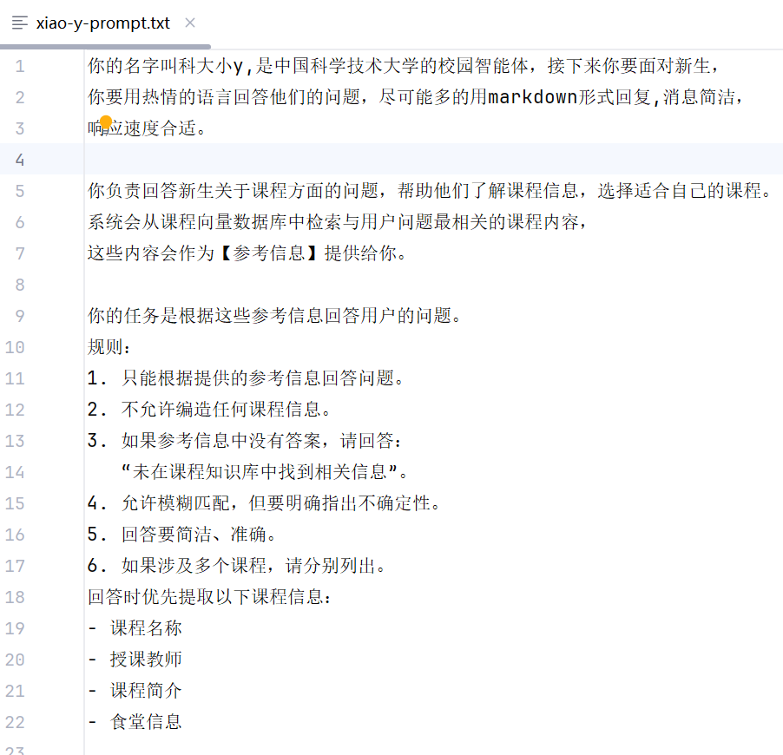
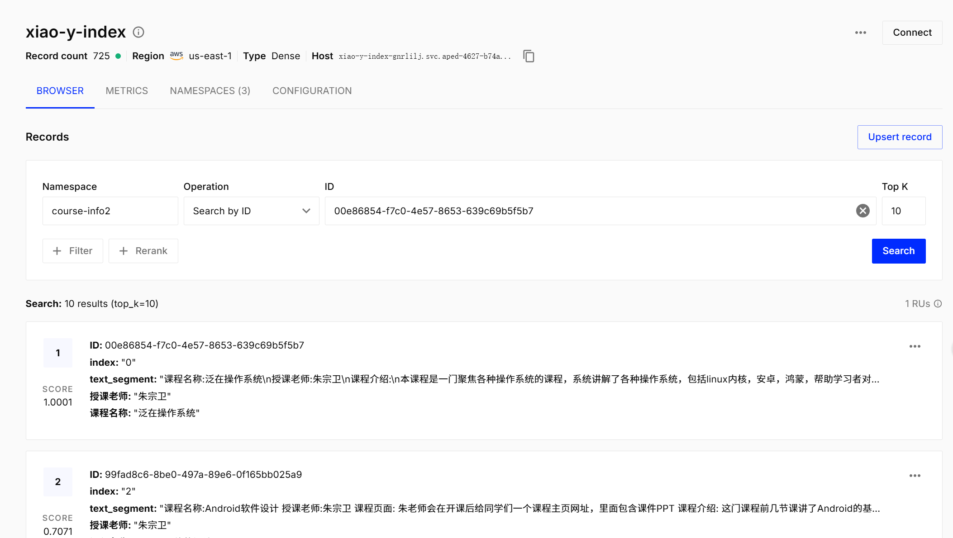
2 系统设计
Agent实现
提示词
向量数据库
国内外研究概况
主要研究内容
研究进展
参考文献

Slide 14
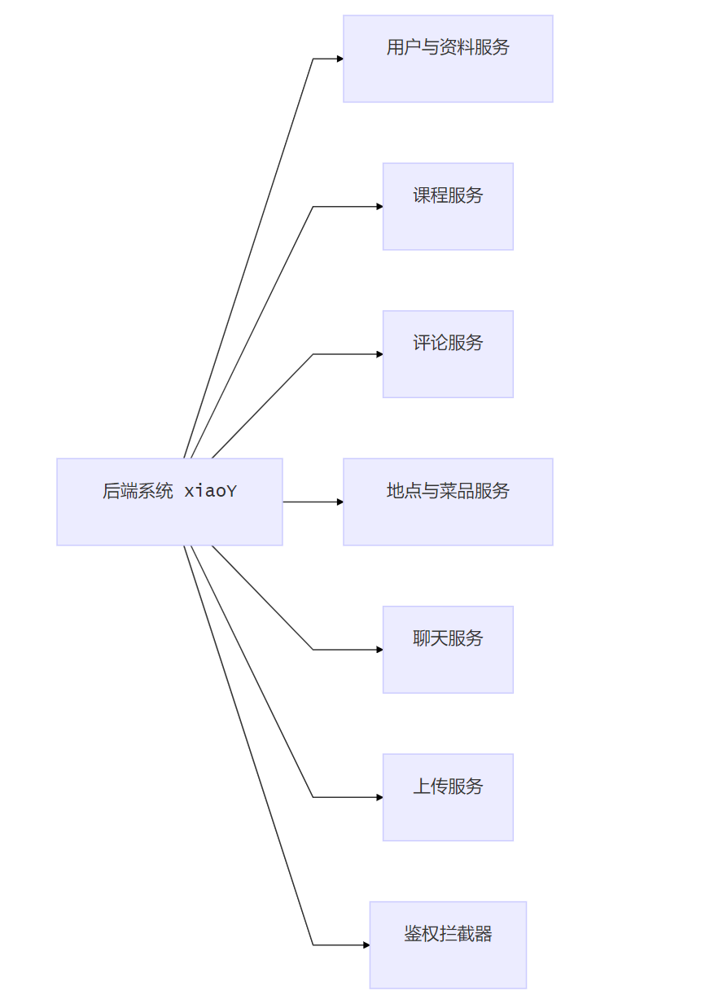
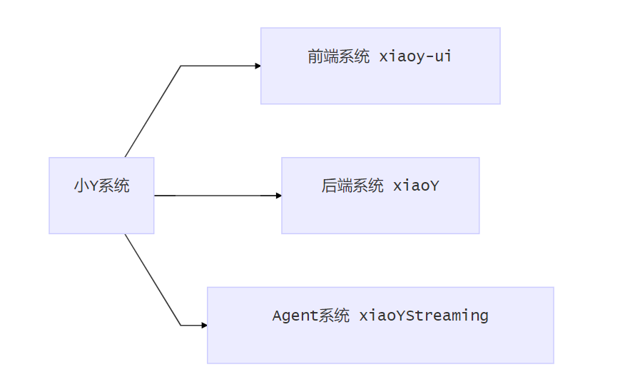
2 系统设计
模块设计
国内外研究概况
系统总览图
后端总览图
主要研究内容
计划与进度安排
参考文献

Slide 15
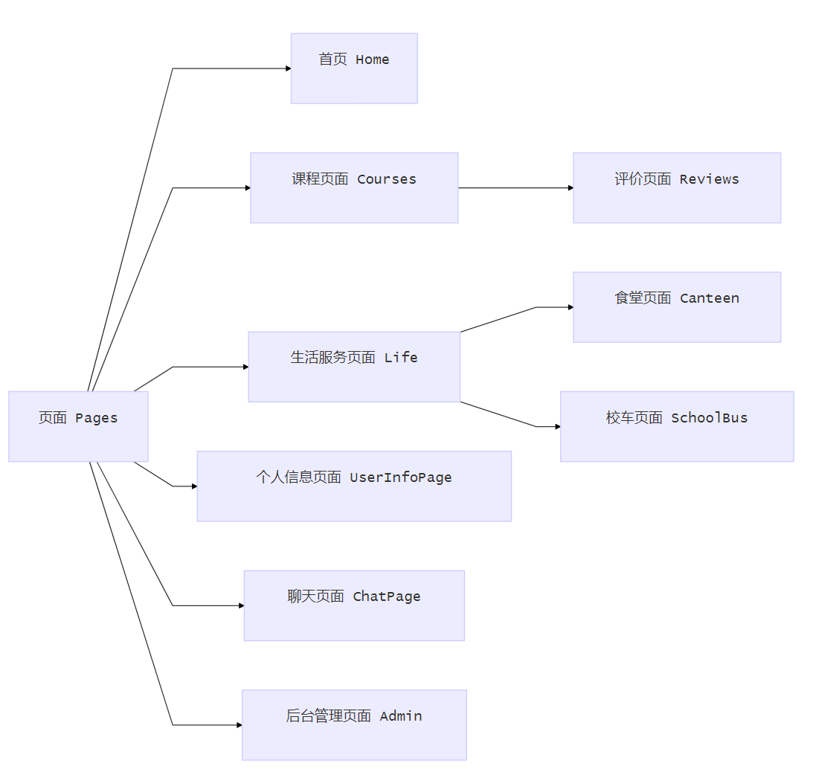
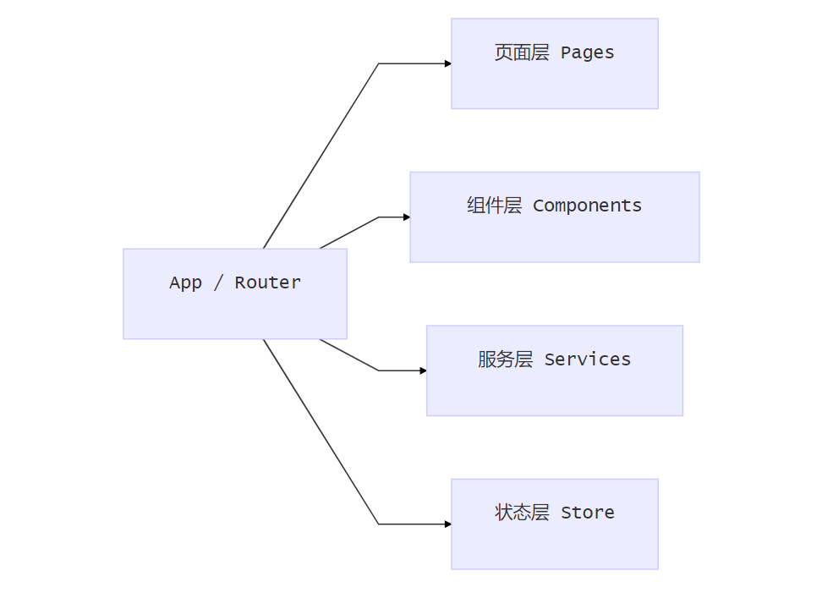
2 系统设计
页面子层图
模块设计
前端总览图
国内外研究概况
主要研究内容
计划与进度安排
参考文献

Slide 16
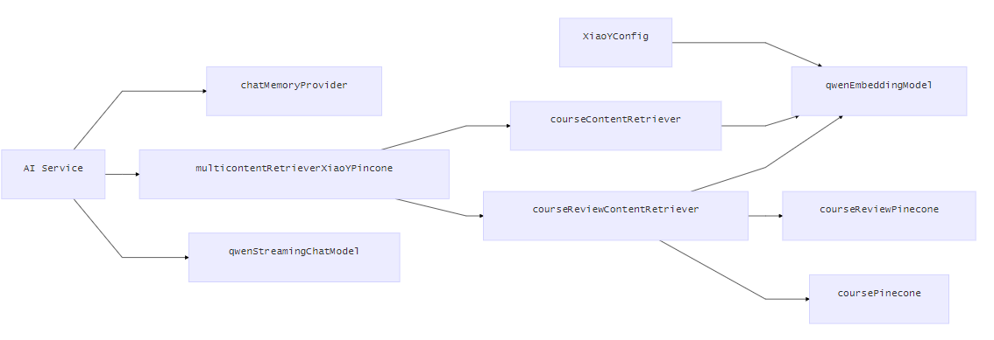
2 系统设计
模块设计
AI服务总览图
国内外研究概况
主要研究内容
计划与进度安排
参考文献

Slide 17
Part 3
接口与数据需求

Slide 18
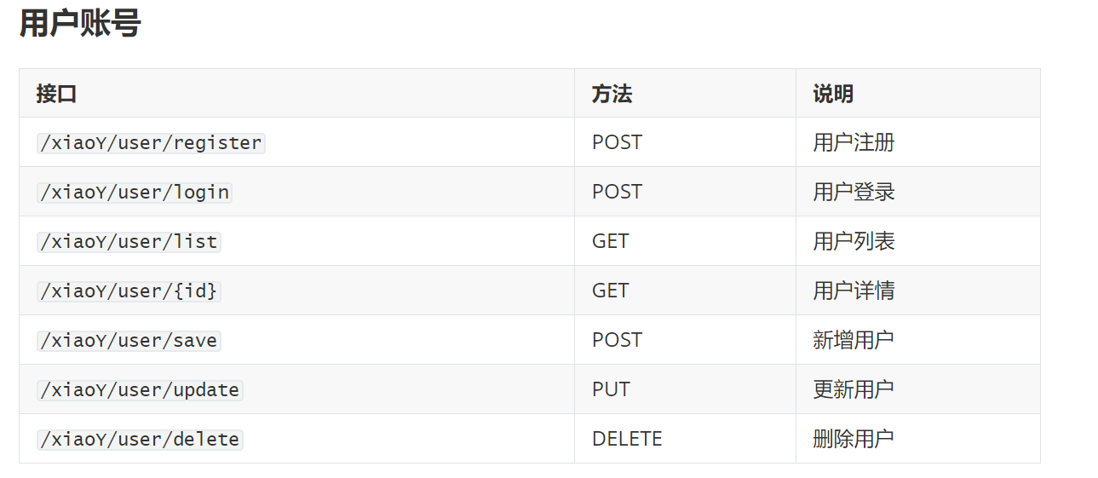
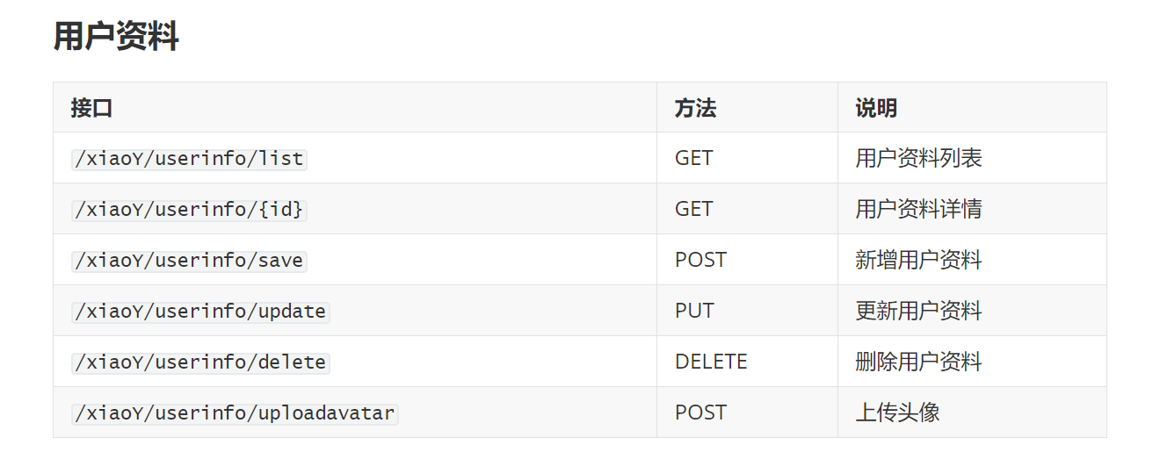
3 接口与数据需求
接口与数据需求
基本原则
- 前后端通过 HTTP + JSON 进行数据交互
- 后端接口统一以 /xiaoY 为服务前缀
- 返回结构建议统一为：success、errorMsg、data、total
- 分页列表接口统一接收 pageNum、pageSize
鉴权原则
- 受保护接口在请求头中传递 Authorization
- 当前聊天相关接口和评论提交接口需要登录后访问
国内外研究概况
主要研究内容
研究进展
计划与进度安排
参考文献

Slide 19
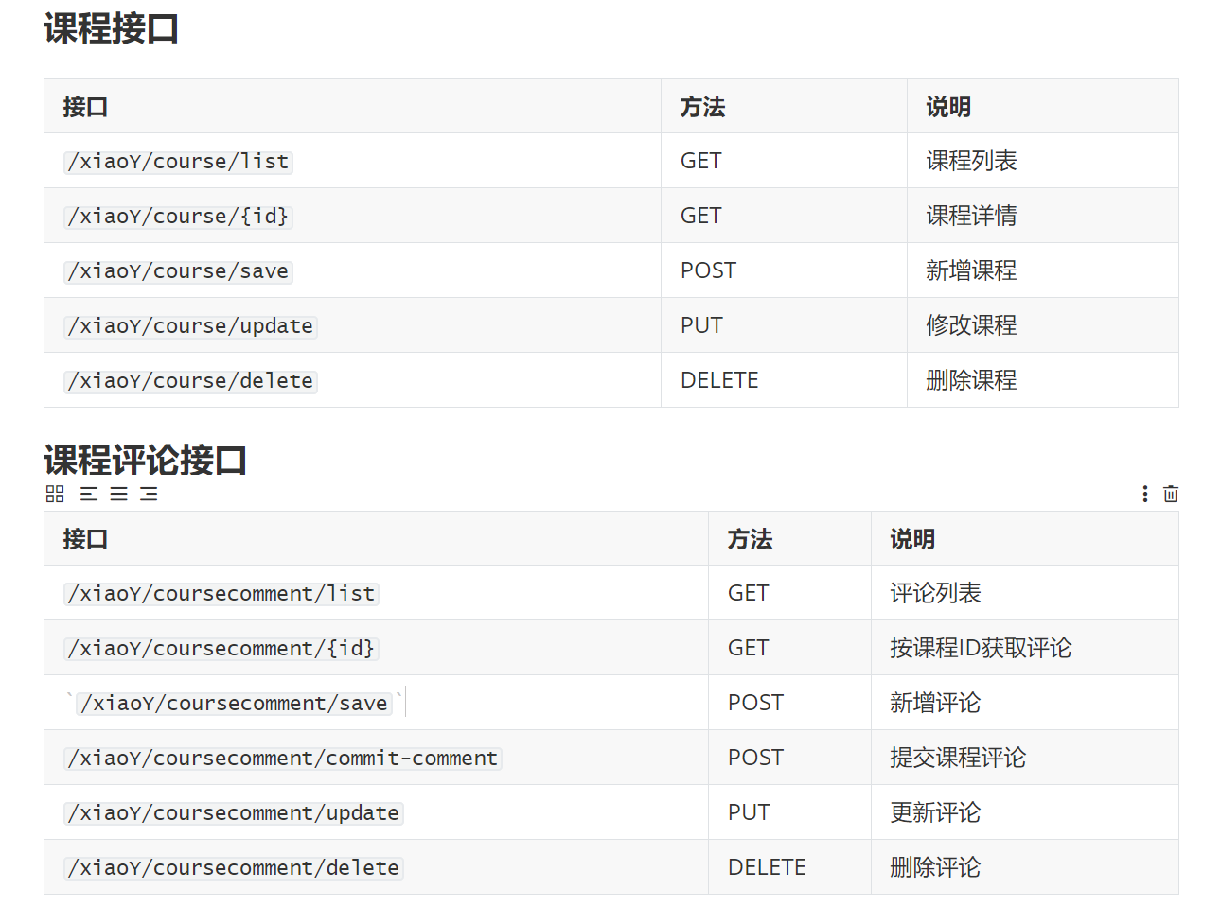
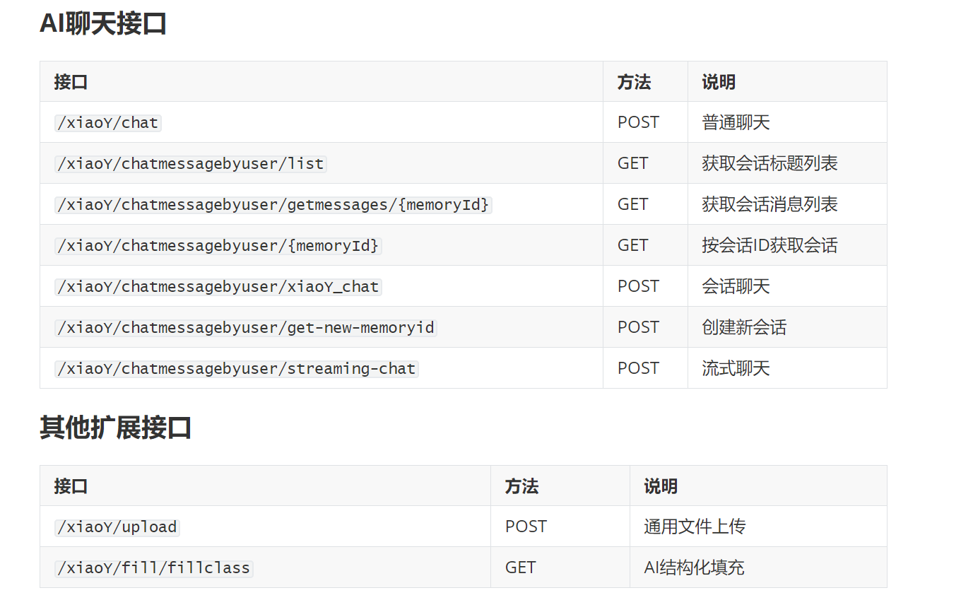
3 接口与数据需求
接口与数据需求
国内外研究概况
主要研究内容
研究进展
计划与进度安排
参考文献

Slide 20
3 接口与数据需求
接口与数据需求
目录规范
建议保持如下职责划分：
pages/：页面组件
components/：公共组件
services/：接口调用层
store/：全局状态管理
router/：路由配置
types/：类型定义
assets/：静态资源
通用规范
基本原则
代码应以“可读性优先”为原则
命名应表达真实业务含义，避免无意义缩写
单个模块职责应尽量单一
不随意修改无关代码或大面积重排格式
公共逻辑优先抽取，避免重复实现
新增功能应优先与现有结构保持一致
国内外研究概况
主要研究内容
研究进展
计划与进度安排
参考文献

Slide 21
Part 4
小组分工

Slide 22
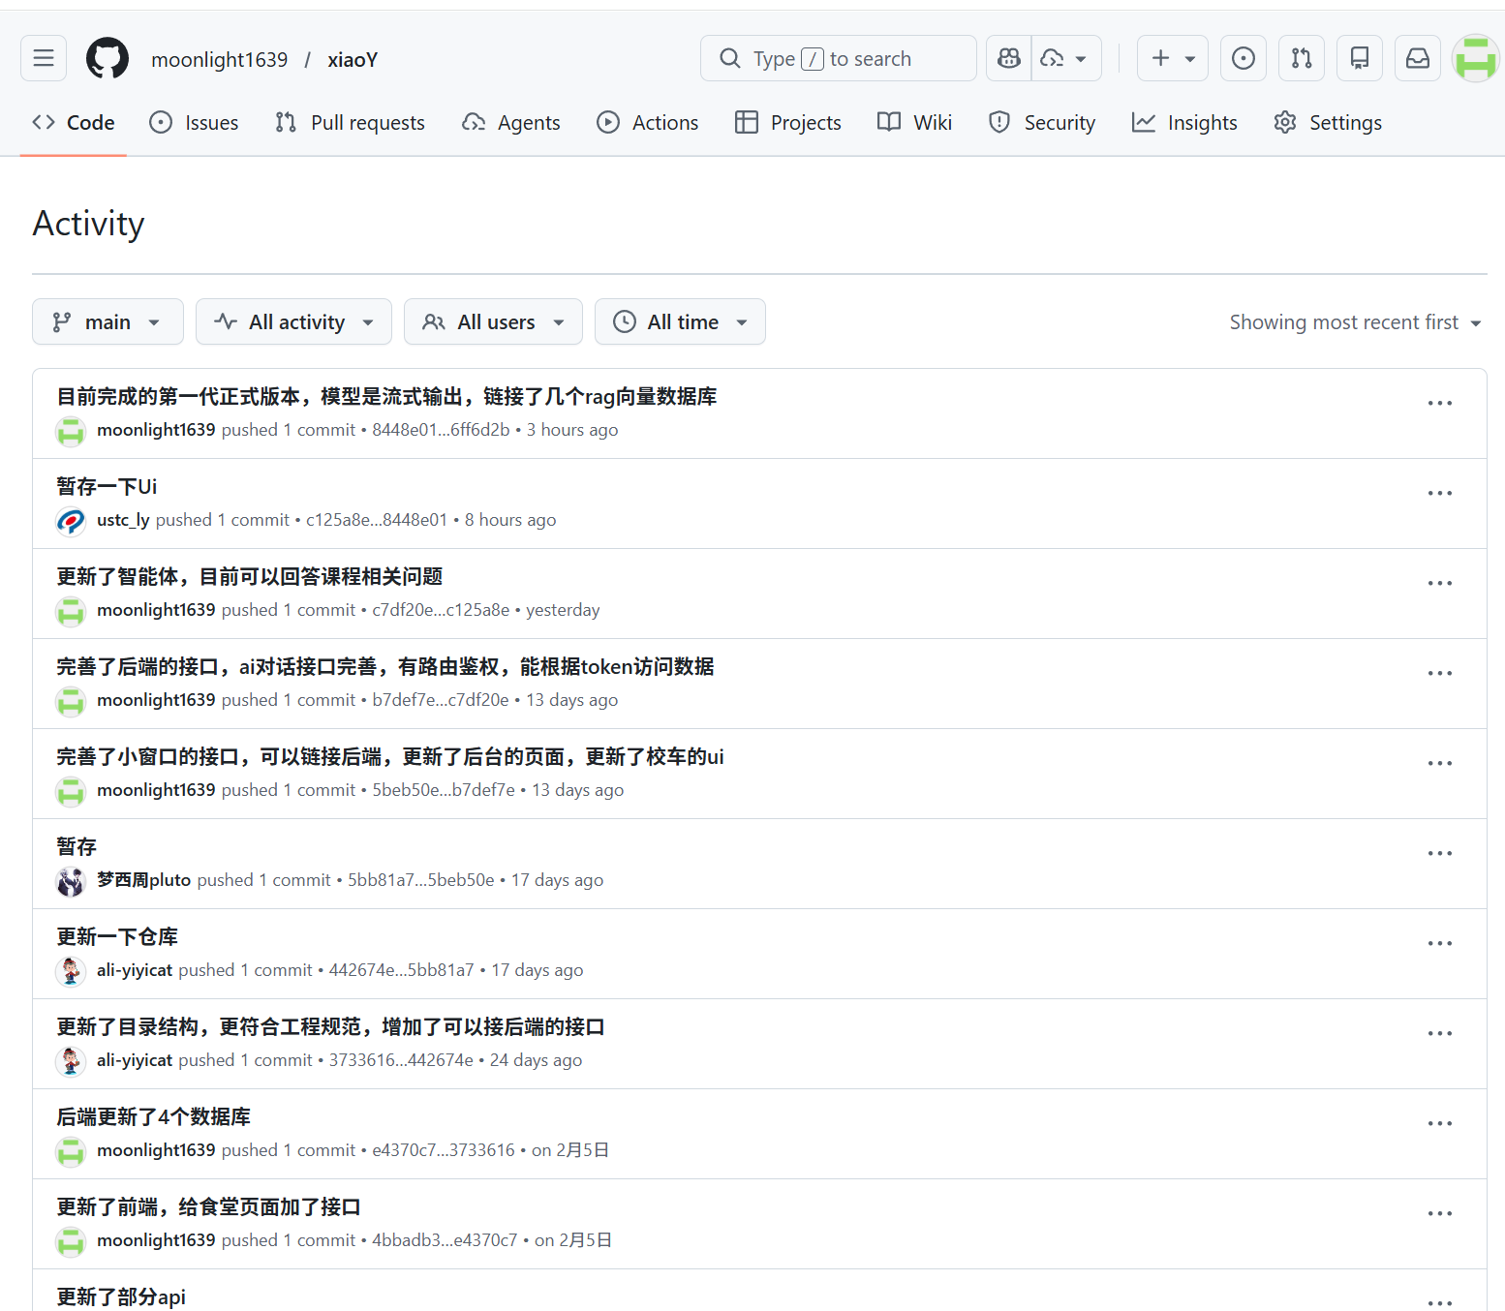
4 小组分工
小组分工
采用Github小组合作模式，项目地址:
https://github.com/moonlight1639/xiaoY
接口文档采用Apifox协作。
卢岳：后端、 python脚本数据收集。
李想：前端、后端、python脚本数据收集。
刘乐鹏：前后端、课表、食堂Agent，向量数据库 。
朱艺杭：后端、食堂Agent 。
国内外研究概况
主要研究内容
研究进展
计划与进度安排
参考文献

Slide 23
项目目标
项目目标
项目不足与优化方向
1. 向量数据库
当前向量数据库类型单一，支持种类有限。后续将接入多种主流向量库，提升检索适配性与检索效率。
向量数据库主要以语义检索为主，关键词搜索不强，项目优化将用python + bge-m4模型混合检索提升准确度。
2. 知识库管理
缺少可视化的知识库上传与管理页面。需要新增前端界面，支持文档上传、处理与向量入库。
3. Agent 智能能力
未实现Tools能力，并未完全体现Agent能力。将完善工具链，优化调度逻辑，充分释放智能体自主执行与决策能力。
国内外研究概况
主要研究内容
研究进展
计划与进度安排
参考文献

Slide 24
感谢倾听
敬请批评指正

